Slide 1
Розв’язування задач по темі: «Фотоефект. Рівняння фотоефекту. Застосування фотоефекту.»

Slide 2
ІІ. Актуалізація опорних знань учнів.
Фізичний диктант «Продовжте речення» (з подальшою перевіркою).
Атоми випромінюють електромагнітну енергію окремими порціями, що називаються…
Формула для визначення енергії кванта має вигляд..
Значення сталої Планка дорівнює…
За квантовою теорією світло є потоком фотонів, які рухаються зі швидкістю ….
Елементарна частинка, що характеризує квант світла- це ….
Формула для визначення маси фотона має вигляд …
Імпульс фотона визначається за формулою …

Slide 3
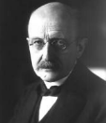
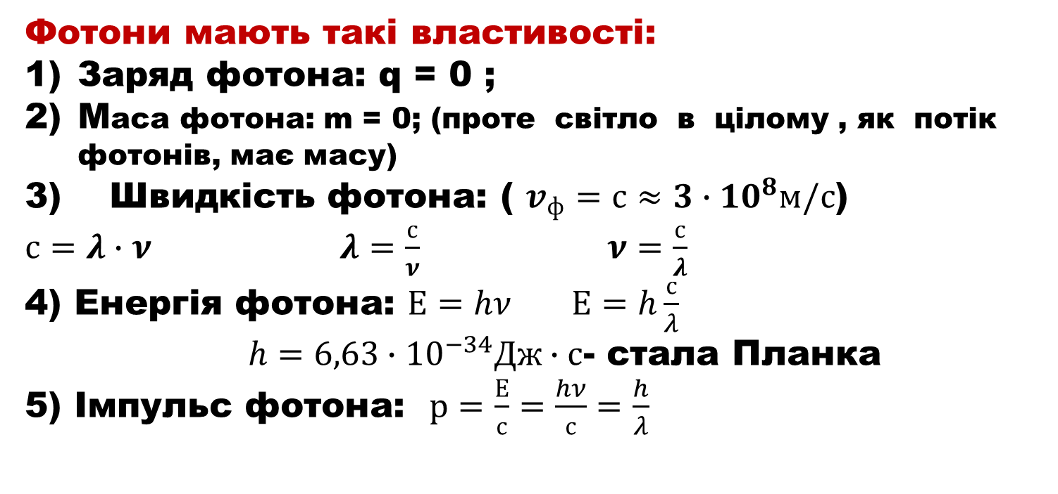
Світлові кванти .
Повторення
Гіпотеза Планка:
Випромінювання електромагнітних хвиль атомами і молекулами речовини відбувається не безперервно, а дискретно, тобто окремими порціями, енергія E кожної з яких прямо про­порційна частоті ν випромінювання:
Квант світла - фотон
Фотони мають такі властивості:
Заряд фотона: q = 0 ;
Маса фотона: m = 0; (проте світло в цілому , як потік фотонів, має масу)
3) Швидкість фотона: ( $v_{ф}=с≈3∙{10}^{8}м/с$)
$с=λ∙ν$ $λ=\frac{с}{ν}$ $ν=\frac{с}{λ}$
4) Енергія фотона: $Е=hν$ $Е=h\frac{с}{λ}$
$h=6,63∙{10}^{−34}Дж∙с$- стала Планка
5) Імпульс фотона: $р=\frac{Е}{с}=\frac{hν}{с}=\frac{h}{λ}$

Slide 4
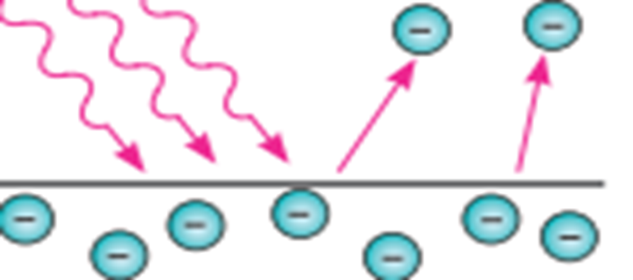
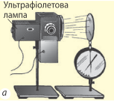
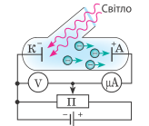
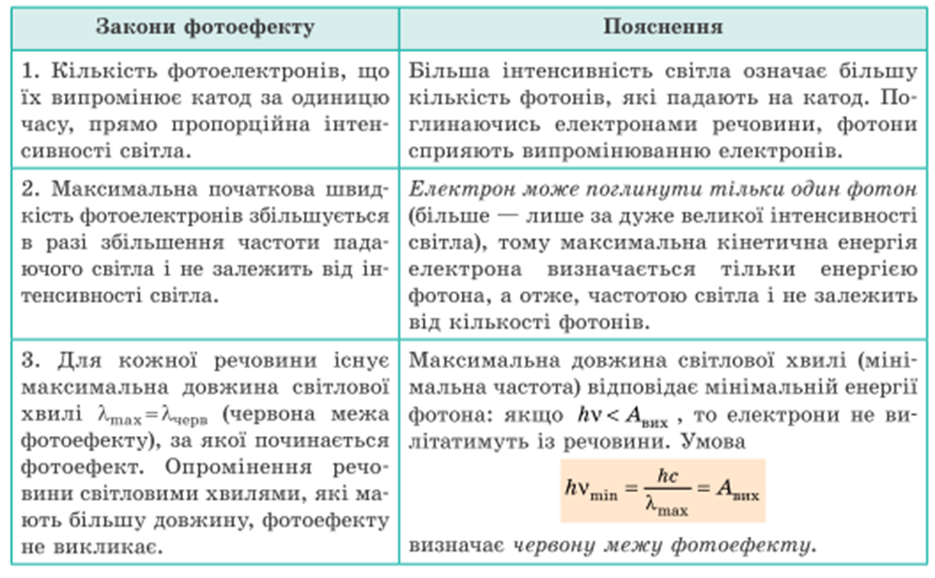
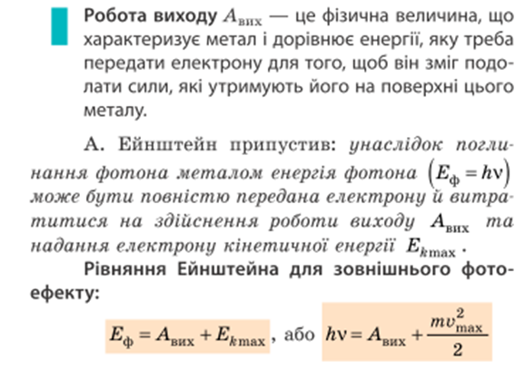

Фотоефект.
Повторення

Slide 5
Фізичні параметри провідникових матеріалів

Slide 6


Перед початком розв’язування задач, важливо пригадати пройдену тему, тому обов’язково пройдіть інтерактивний тест з попереднього уроку, щоб пригадати вивчений матеріал про «закони фотоефекту».
Найбільше значення сили фотоструму називають силою струму насичення I_{н}:
де q_{max} — заряд, перенесений фотоелектронами за час t;
N — кількість «вибитих» електронів; e — модуль заряду електрона.
де m — маса електрона; v_{max} — максимальна початкова швидкість фотоелектрона.

Slide 7
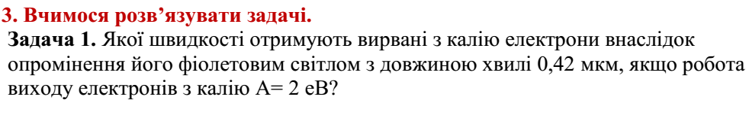
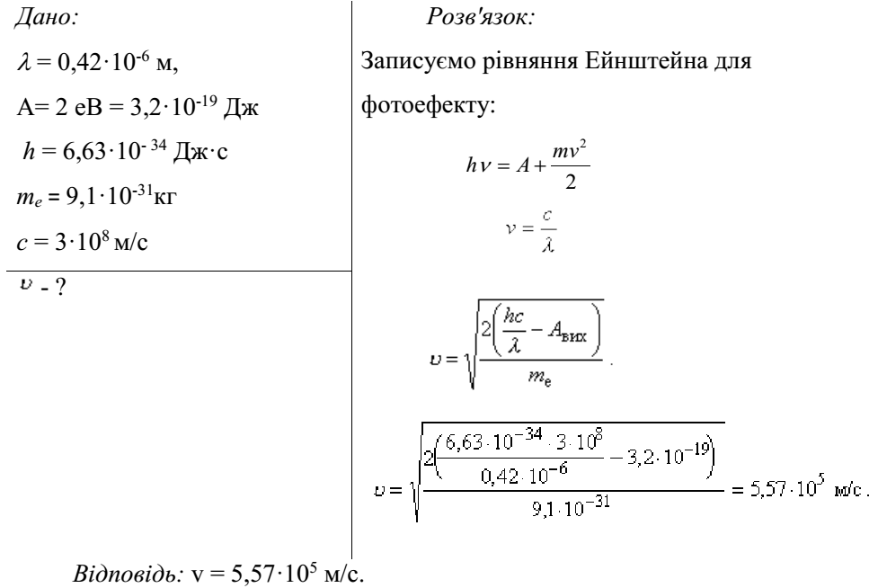

Slide 8
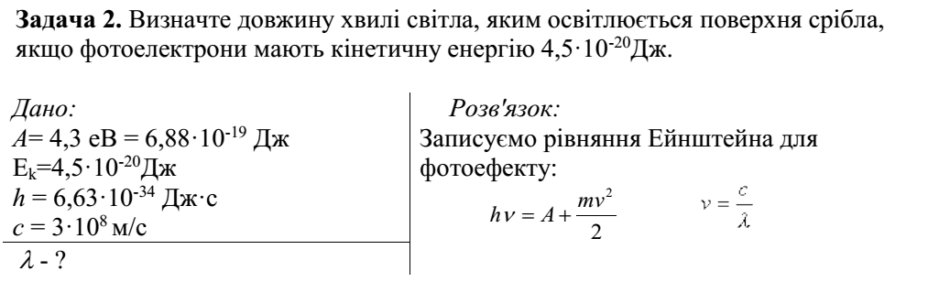
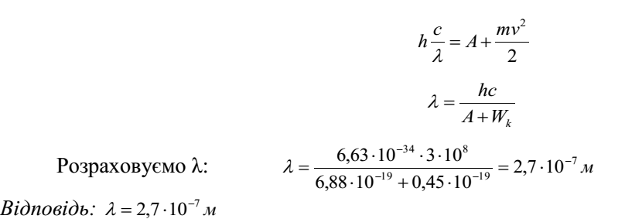

Slide 9
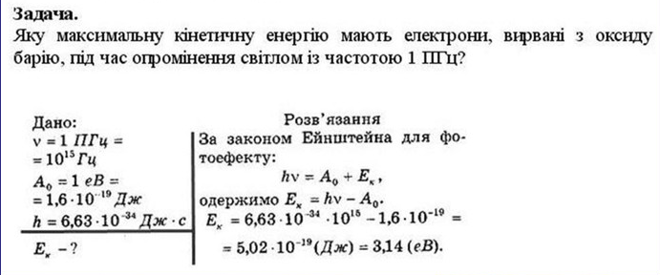

Slide 10

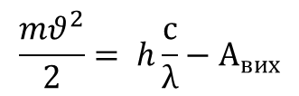
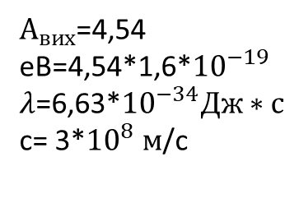
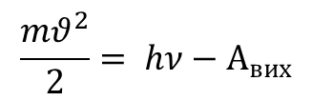

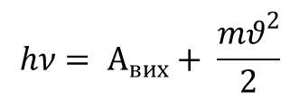
На поверхню вольфраму падають рентгенівські промені з довжиною 10 нм. Обчислити кінетичну енергію фотоелектронів.
$А_{вих}$=4,54 еВ=4,54*1,6*${10}^{−19}$
$λ$=6,63*${10}^{−34}Дж∗с$
с= 3*${10}^{8} м$/с
$$hν= А_{вих}+ \frac{mθ^{2}}{2}$$
ν =$\frac{с}{λ}$
$$\frac{mθ^{2}}{2}= {hν−А}_{вих}$$
Е=$\frac{mθ^{2}}{2}=?$
$$\frac{mθ^{2}}{2}= {h\frac{с}{λ}−А}_{вих}$$
Відповідь: 1,2 еВ

Slide 11
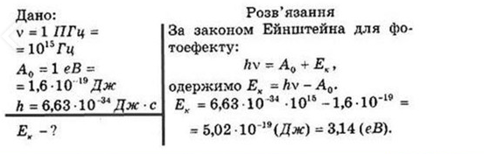
Яку максимальну швидкість мають електрони, вирвані з оксиду барію, у випадку опромінювання світла з частотою 10¹⁵ Гц?

Slide 12
Самостійна робота
Знайдіть найбільшу довжину хвилі, за якої можливий фотоефект для Калію
Визначте енергію фотона, якщо довжина хвилі, що відповідає йому, дорівнює 3 · 10⁻⁷ м.
Визначте роботу виходу електронів із поверхні Цинку, якщо довжина хвилі, що відповідає його червоній межі, становить 300 нм.
На поверхню нікеля падають рентгенівські промені з довжиною 10 мкм. Обчислити кінетичну енергію фотоелектронів.
Знайдіть червону межу фотоефекту для Хрому.
А_{вих} = 4,58 еВ
Знайдіть енергію, масу й імпульс фотона, якщо довжина хвилі, що йому відповідає, дорівнює 0,00007 м.

